Slide 1
Муниципальное казенное образовательное учреждение центр развития ребенка детский сад «Колокольчик» п. Витим
Муниципального образования «Ленский район» Республики Саха /Якутия/
Презентация
«Самая красивая
обитательница леса»
Выполнила: воспитатель 1 кв.к. Березовская О.В.

Slide 2
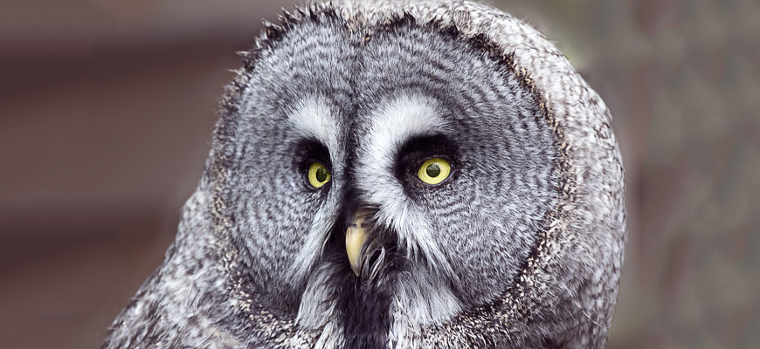
Бородатая неясыть – очаровательная огромная сова, самая красивая обитательница леса Ленского района Республики Саха.
Является самым крупным видом из всех неясытей, вес достигает 640гр. Обладает размерами небольшой курицы. Сова большеголовая в дымчато-сером окрасе, голова разворачивается до 270°.

Slide 3
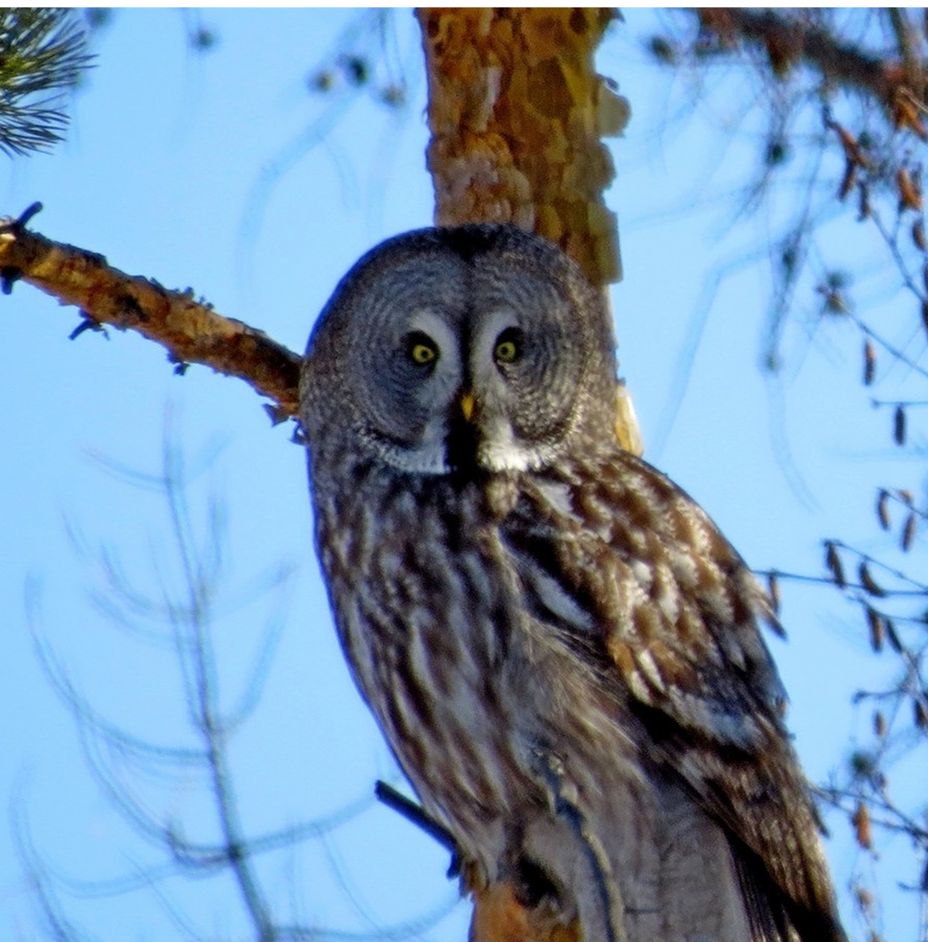
Глаза жёлтого цвета подчёркнуты тёмными круговыми полосками, напоминающие вид колец. Над глазами расположены «брови» в виде двух белых полосок.
Под клювом окраска тёмная со светлым краем «бородка». Брюшко светлое, оно раскрашено крупными тёмными продольными полосами.
Самки по окрасу не отличаются от самца, только выглядят значительно крупнее.

Slide 4
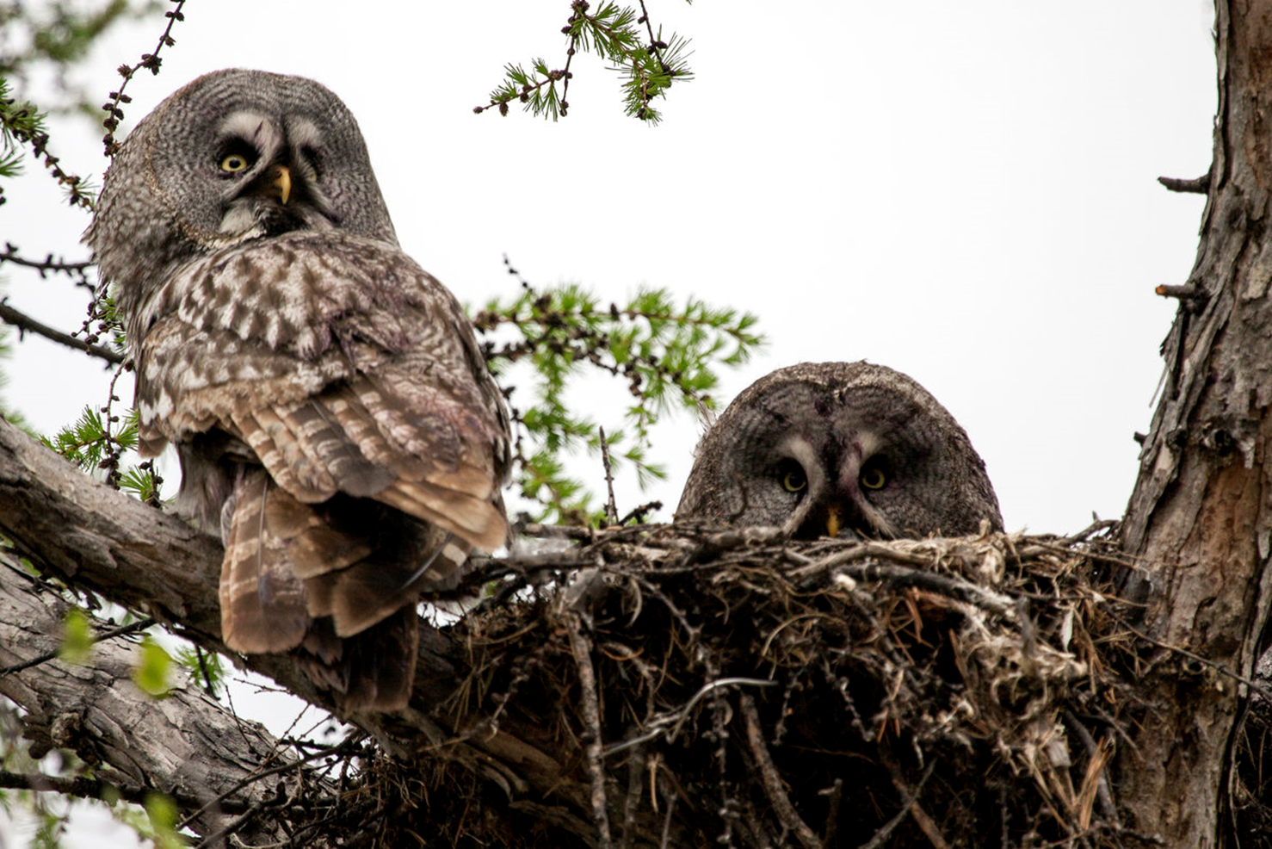
Перекрикиваются совы голосами:
он глухим выкриком « гуу-гугу»;
она протяжным « гуууу».
Время спаривания неясытей – весна. Самка неясыти очень разборчива в
выборе своей пары. Самец должен доказать, что он умелый охотник и
сможет обеспечить ее пищей, пока она откладывает яйца.

Slide 5
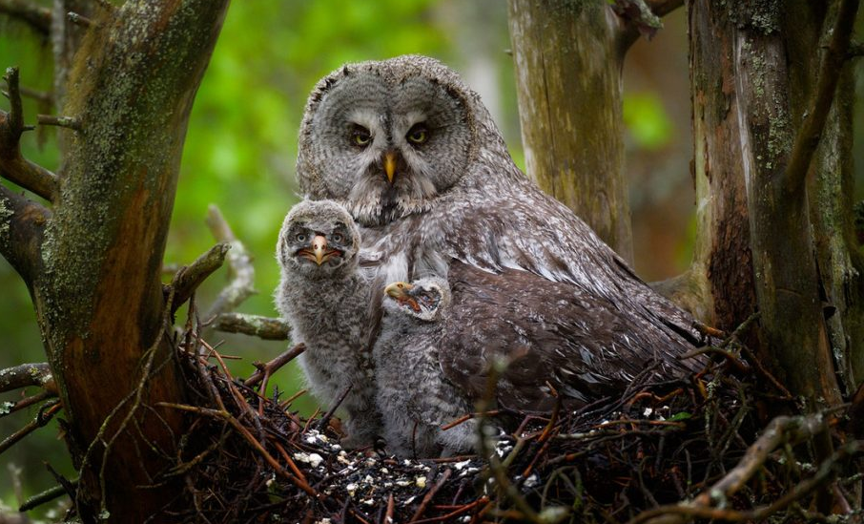
В отличие от многих других сов, бородатая неясыть не размножается регулярно каждый год. Бывают годы, когда из-за плохого «урожая» корма они вообще не приступают к размножению.
Бородатые неясыти не строят своих гнезд. Часто они занимают
построенные из хвороста гнезда других хищных лесных птиц, которые подходят им по размеру. Если нет гнезда, неясыти могут поселиться в дупле сухого дерева.
В каждом гнезде может быть по четыре птенца, а то и больше.

Slide 6
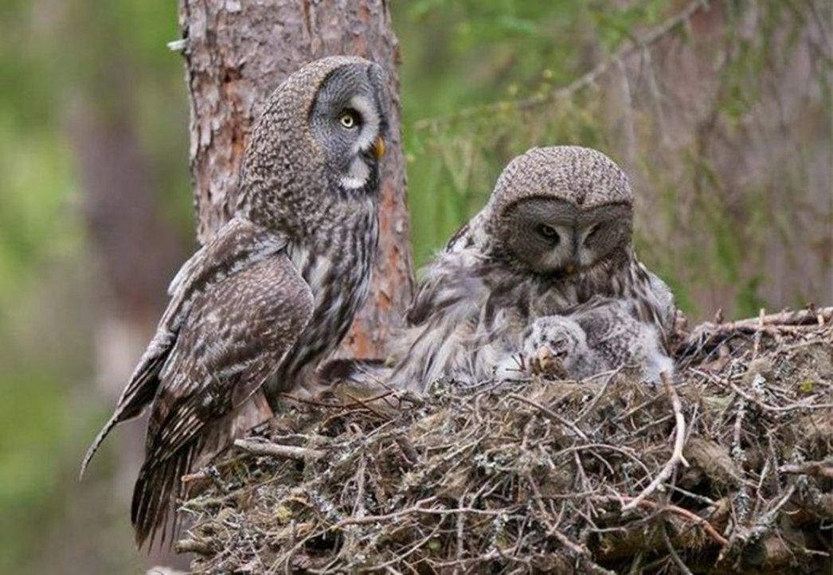
Высиживанием яиц занимается самка, кормят малышей оба.
В период выкорма детёнышей родители у гнезда становятся агрессивными, часто нападают даже на близко подходящих людей. Если самка почувствует, что ее выводку что-то угрожает, она бесшумно подлетит и поранит незваного гостя острыми, как бритва, когтями.

Slide 7
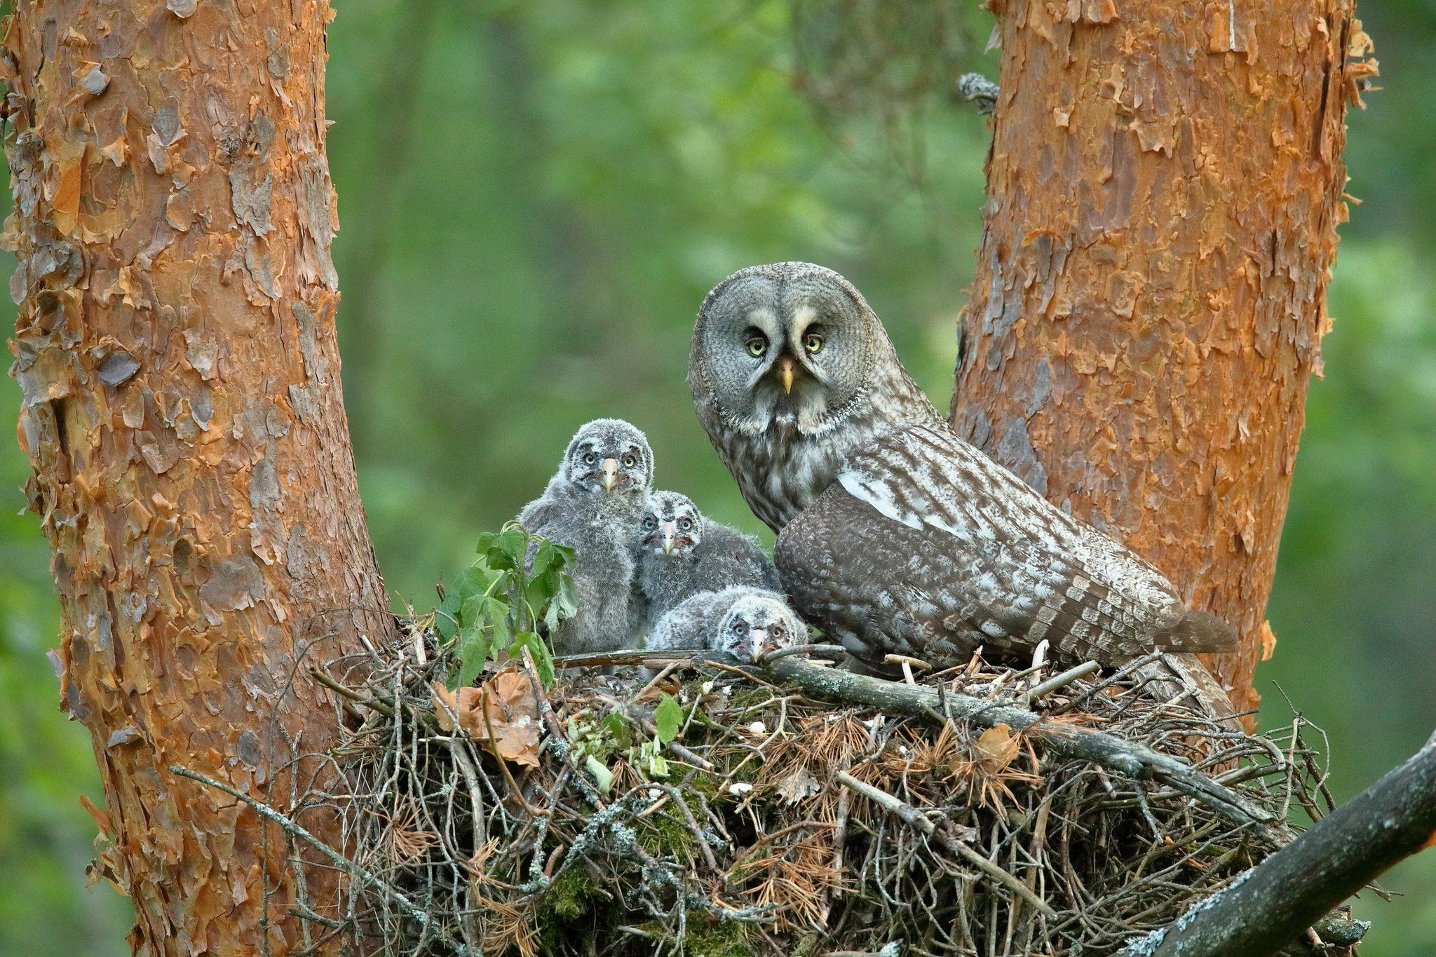
Когда птенцам
исполнится месяц,
они смогут
выбираться из
гнезда,
побуждаемые
призывным криком
матери. Сначала
птенцы с большим
мастерством
карапкаются по
деревьям. Здесь
им не так опасно,
как на земле.
Со временем птенцы начинают учиться летать, перепархивая с ветки на
ветку. Через какое-то время они уже смогут летать и охотиться
самостоятельно.
Меняется и их внешний вид, так что теперь их тоже можно назвать
«красивыми обитателями леса».

Slide 8
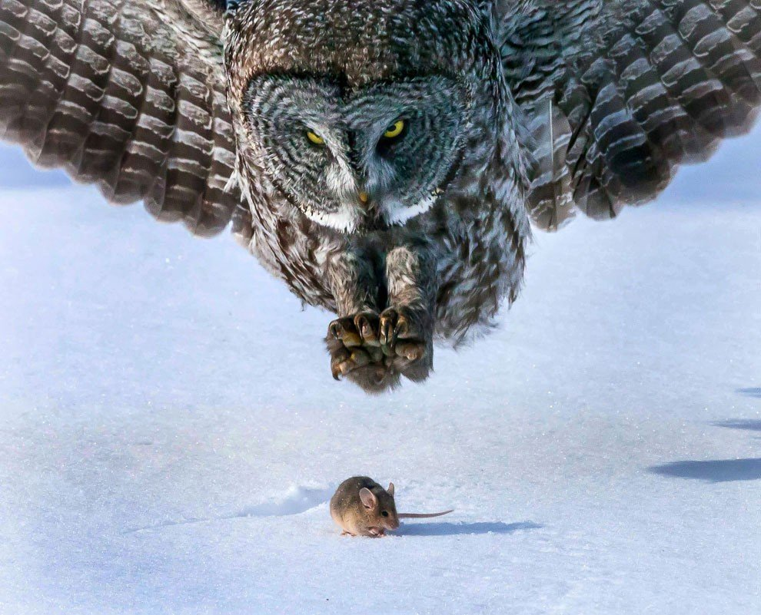
У неясытей хорошо развит слух, в зимнее время они ловят мышей, которые находятся в рыхлом снегу. Охотятся обычно в сумерках, иногда днём.
Пища бородатых сов состоит из мышевидных грызунов, мелких хищных млекопитающих, небольших птиц.

Slide 9
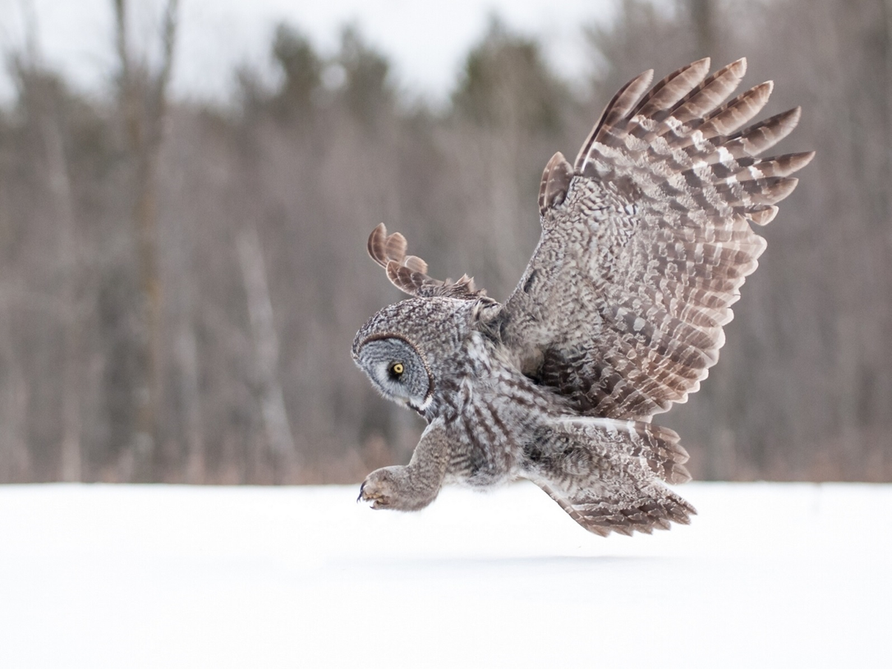
У неясытей оседлая жизнь, они находятся на постоянном месте почти в течение всего своего существования. В зимнее время могут кочевать с целью поиска лучшего корма. Обычно их срок жизни — пять лет (в неволе продолжительность жизни достигает до 40 лет).

Slide 10
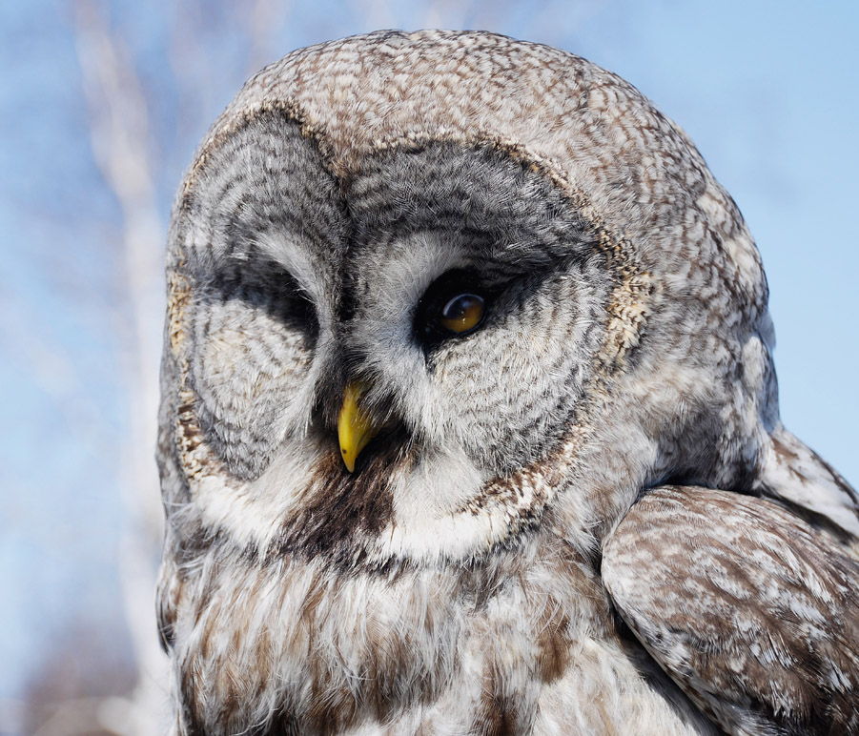
В природе жизнь бородатой неясыти любого возраста подстерегают опасности: голод; встречи с крупными хищниками; смертельные заболевания; нападение на сов хищных птиц.
Данный вид занесён в Международную Красную Книгу. Также он внесён в Красную Книгу многих регионов России, как вымирающий подвид.

Slide 11
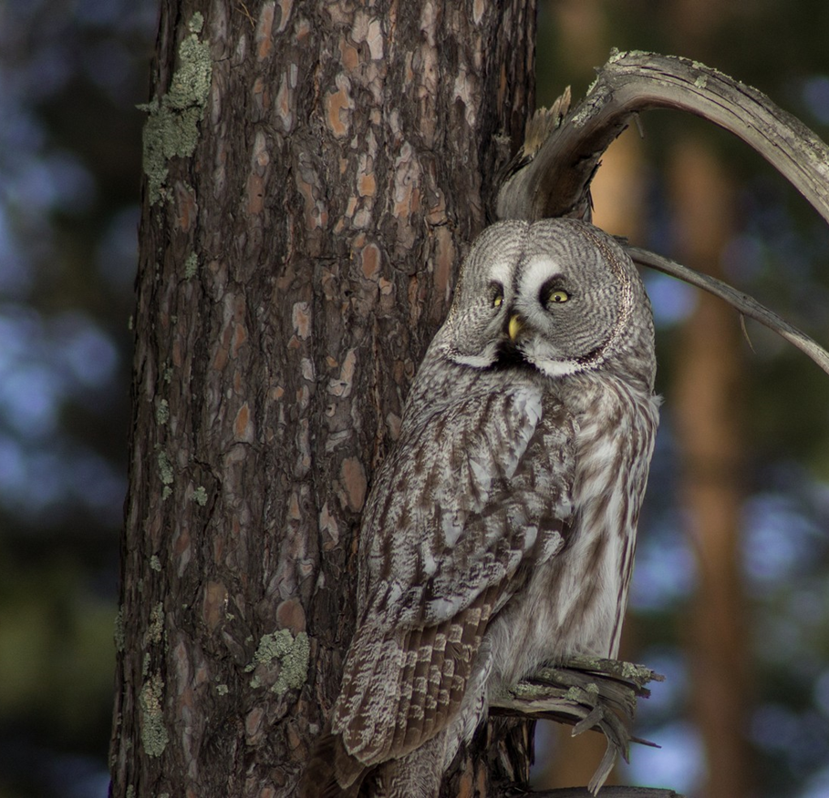
Интересные факты, связанные с данной птицей:
Сова умеет прятаться. Она может неподвижно застывать на ветках деревьев, раскраска оперения сливается с корой.
Среди птенцов наблюдается каннибализм: взрослые птенцы во время нехватки корма могут поедать младших, слабых родственников.
Является самой крупной совой, однако большие размеры имеет из-за оперения. В действительности её вес намного меньше, чем у иных особей с таким же размером.

Slide 12
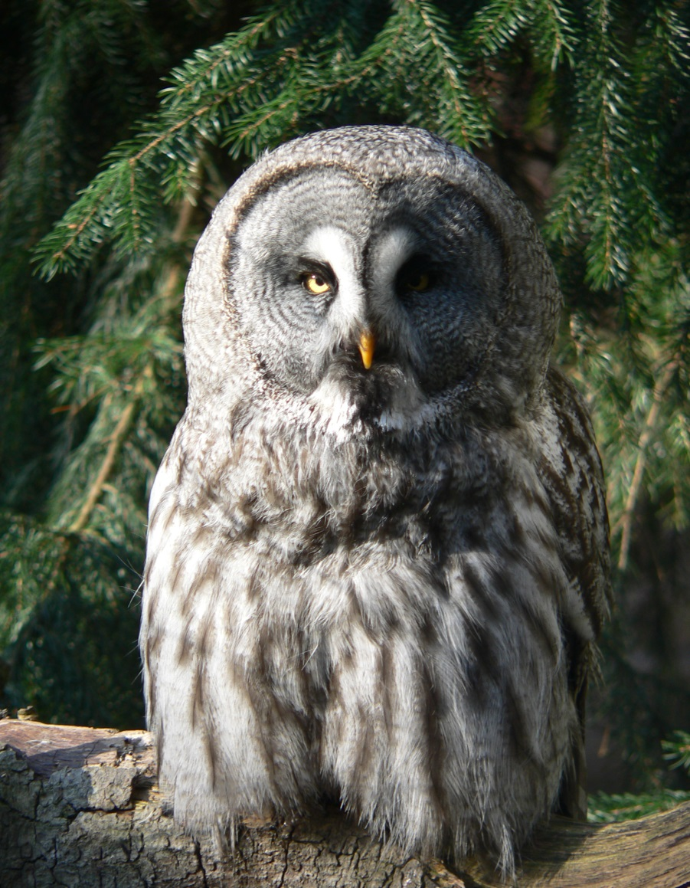
Бородатая неясыть является птицей, интересной для изучения.
О птицах много знаем мы
И в то же время мало,
И нужно всем: и вам, и нам,
Чтоб их побольше стало.
Для этого побережём
Своих друзей пернатых,
Иначе мы к нулю сведём
Певцов наших крылатых.
Съедят деревья и плоды
Личинки насекомых,
И поредеют все сады
Без наших птиц знакомых.
(Т. Евдошенко «Берегите птиц»)
Использованы интернетресурсы
СПАСИБО ЗА ВНИМАНИЕ!

